Slide 1
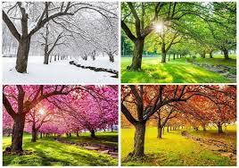
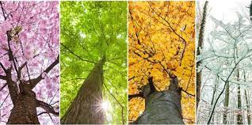
Estaciones del año

Slide 2
Movimiento de traslación
La inclinación del eje de la tierra y el movimiento de traslación originan las cuatro estaciones del año: primavera, verano, otoño e invierno, aunque en las regiones cercanas al ecuador no se distinguen las cuatro estaciones, ya que la temperatura casi no varia durante el año.
Cada estación dura 3 meses.

Slide 3
¿Cómo cambian la temperatura y la vegetación?
Se les llama equinoccios a los dos movimientos del año en los que el sol esta justo frente al Ecuador, e ilumina por igual el hemisferio norte y el hemisferio sur, por eso, la noche y el día tienen la misma duración.
Se les llama solsticios a los dos momentos del año en los que existe una mayor diferencia entre la duración del día y de la noche. Ocurren el 21 de junio en el trópico de Cáncer y el 22 de diciembre en el de Capricornio.

